Slide 1

NYP Uygulama 3
İnterface, Exception, collection, generic

Slide 2

Java Interface Nedir?
Java’da Interface sadece kendi bünyesinden türeyen alt sınıfların kullanılması, doldurması zorunda olduğu içi boş bir metot tanımlaması gerçekleştirilen yapılardır.
* Bir sınıf birden fazla interface ile implement (çağırılabilir) edilebilir.
*Interface, anlık değişken içermezler.
* Tanımlamalarını gerçekleştirirken sadece public veya default erişim belirleyici kullanabiliriz.
* Interface üzerinde tanımlanan metotlar gövdesizdir. Bu yapısı ile abstract metotlara benzerlik gösterir.
* Interface sınıfını kullanarak nesne üretemeyiz.
Interface yapıcı metodlar(constructor) içermez. Abstract class yapıcı metodlar içerebilir.

Slide 3

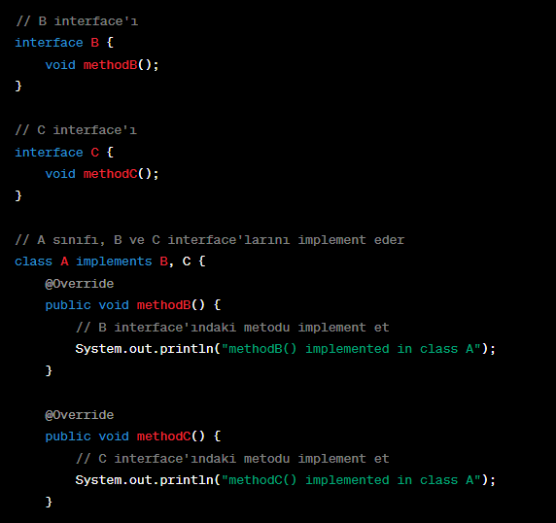
Interface ile Abstract Class Arasındaki Farklar ve Çoklu Implemente:
Abstract classlar extends, interface’ler implements’e edilirler.
Bir sınıf birden fazla interface’i inherit olarak alabilir ama bir sınıfa bir tane abstract class inherit alınabilir. (Interfaceler çoklu kalıtımı sağlamaya yardımcı abstract classlar ise çoklu kalıtımı desteklemez.)
BİRDEN FAZLA İNTERFACE’İN KULLANIMINA ÖRNEK yandaki gibidir:

Slide 4
Is a & can do iliskisi
Volvo is-a car.
Yani en nihayetinde volvo da bir arabadır ve arabanın sahip olduğu özellikleri bünyesinde barındırır ve burada araba sınıfında abstract class ile gövdeli ve gövdesiz metotlar oluşturup bunu volvo da extends ile kullanmak makuldür.
Volvo can-do speed up.
Volvo hızlanabilir diyoruz. Volvo’nun bir davranışından bahsediyoruz.
Interfaceleri tam olarak can-do ilişkileri içeren yapılarda kullanmamız isabetli olacaktır. Volvo hızlanabilir. Bu Volvo’nun yapabileceği bir kabiliyeti göstermektedir. Can-do ilişkisi davranışları, kabiliyetleri belirtir. Bu kabiliyetin interface içerisinde tanımlanması çok daha doğru olacaktır.

Slide 5
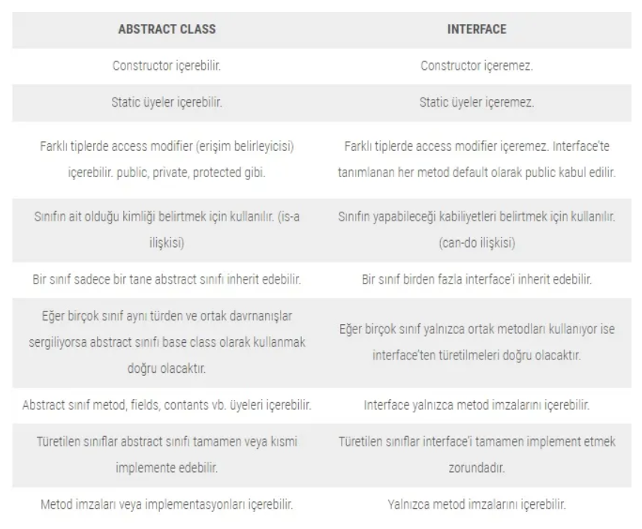
İmza burada metot başlığı anlamını taşımaktadır.

Slide 6

Exception
Kod üzerindeki oluşabilecek hata ve istisnai durumları mesaj yoluyla yazdırmak için kullandığımız bir yapı olarak karşımıza çıkmaktadır.
Özel bir sınıfta mevcut konu ile alakalı bir mesaj yapısı içerebilir, örneğin bir döngüde veya metot yapısında oluşması muhtemel bir durumu try-catch yapısı içerisine alabilir ve bir mesajı çağırırken Exceptionclass yapısıyla özelleştirilebilir.

Slide 7
Java Collections Nedir
İçerisinde birden fazla nesne barındırabilen ve gerektiğinde nesne ekleme-silme gibi işlemlere imkan sağlayan bir başka nesnedir.
Verileri saklamak, saklanan veriyi çekmek, işlemek ve zaman zaman sakladığımız yerde çeşitli verileri aramak için collections kullanırız.
Java koleksiyon çatısı altında 3 ana koleksiyon tipi sunmaktadır. SET, LIST, MAP
Set Nesnesi: Kendisine verilen elemanların her birinde sadece bir tanesini tutar. Kopya ya da tekrarlanan elemanları barındırmaz.
List Nesnesi: Kendisine verilen elemanları sıralı şekilde tutar. Tekrarlana elemanları barındırabilir.
Map Nesnesi: Her biri birbirinden farklı anahtarlar ile eşleştirilen nesnelerden oluşur..

Slide 8
Java’da Hashmap Nedir?
Hashmap temel olarak Map arayüzü özelliklerini barındıran somut bir sınıf yapısıdır.
Java HashMap, projelerimizdeki anahtar ve değer çiftlerinden oluşan verilerimizi depolamak için kullanabileceğimiz, collection yapıları içerisinde yer alan, harita tabanlı, Map arayüzünün altında yer alan bir sınıftır.
HashMap, “Hashing” ismi verilen bir teknik ile girilen verileri eşleştirir. Eşleştirdiği her anahtar bir değere, her değer bir anahtara refere eder. Dolayısıyla spesifik özellikleri belirlenen bir veriyi ya da anahtarı bulmak oldukça kolaydır.
Yapı içerisinde yinelenen key (anahtar) verilerinin eklenmesine izin verilmez. Ancak yinelenen value (değer) eklenmesine izin verir.
HashMap üzerinde eklenen değerlere erişmek için o yapının anahtarını bilmemiz gerekmektedir.
HashMap, senkronize bir yapı içerisinde bulunmamaktadır. Bu yüzden verilerin sırasına ilişkin bir garanti verilmez. Özellikle oluşan sıranın zaman içerisinde sabit kalacağını garanti etmez.

Slide 9
Hashmap Metotları
Put(Key,Value): Parametre olarak aldığı anahtar değeri yapı içerisinde bulunmuyor ise almış olduğu değer ile anahtar yapısını eşler ve depolar.
Remove(Key): Parametre olarak almış olduğu anahtar değeri yapı içerisinde bulunduğu takdirde anahtar değeri ve eşleşen veriyi siler.
Get(Key): HashMap içerisinde parametre olarak almış olduğu anahtar değeri bulunuyorsa eşleşmiş olduğu değeri geri döndürür.
ContainsKey(Key) & ContainsValue(Value): HashMap içerisinde belirtilen anahtar veya değer varsa true yoksa false değerini döndüren metotlardır.
Clear(): HashMap içerisinde yer alan tüm verileri silmek için kullanılır.
EntrySet(): HashMap içerisine eklemiş olduğumuz öğeleri bir küme halinde geriye döndüren metot.
HashCode(): Oluşturmuş olduğumuz HashMap’in hashCode’unu bizlere döndürür.
KeySet(): HashMap içerisine eklemiş olduğumuz anahtarları küme halinde geriye döndürür.
Size(): Anahtar ve değer eşleşmelerinin toplam sayısını geriye döndürür.
Values(): HashMap içerisinde yer alan değerleri bir koleksiyon olarak geriye döndürür.

Slide 10
List Nedir ArrayList & LinkedList
List bir arayüz(interface) olarak programlama dili tarafından veriliyor. Bir listede olması gereken özellikler list arayüzü ile belirleniyor. Ekleme, çıkarma, bir index üzerindeki değere gitme gibi özellikleri barındırır. Ama arayüzlerin özelliği olarak listenin nasıl gerçekleştirildiği bilgisini tutmaz. Sadece özellikler var, yani direkt bir liste olarak kullanamayız. Kullanabilmek için list arayüzünü gerçekleştirmiş sınıflardan birini yaratıp kullanmak gerekir. Java'da list gerçekleştirimi sunan sınıflar ArrayList ve LinkedList'dir. Kullanırken; List<> xx = new ArrayList<>(); List<> yy = new LinkedList<>(); ArrayList<> zz = new ArrayList<>(); olarak kullanılabilir. Elinizdeki değişken xx veya yy, tip olarak List özellikleri gösterirken arkadaki hafıza kullanımları farklıdır. Kısaca kullanım olarak aynı, hafıza yönetimi ve performans olarak farklı özellik gösteren listeler bulunmaktadır.

Slide 11
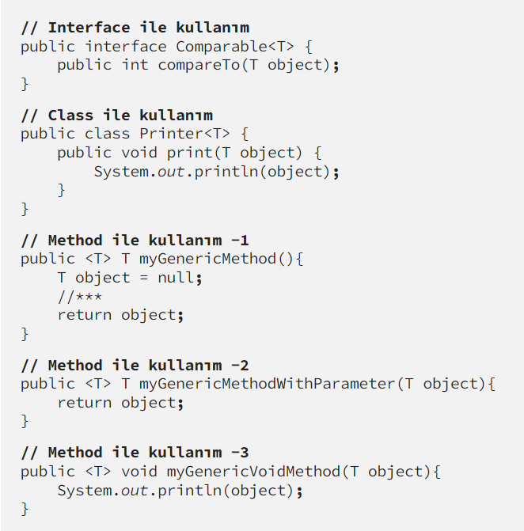
Generics
Generics, farklı referans veri tiplerini alan, hangi referans tipini alacağına karar verebileceğimiz ve üzerinde benzer işlemler yapabileceğimiz bir sınıftır.
Generic bize tipten bağımsızlık verir generic, list yapısında yapamadığınızı generic metotları ile yapabilirsiniz
Generics ifadeler Interface, Class, Metotlarda kullanılabilir.
Genericler uygulamalarınızda ki hataları minimuma indirmeyi amaçlar. Özellikle Runtime sırasında oluşacak ClassCastException hatalarını derleme sırasında yakalayabiliriz.
Oluşturulabilir generic tiplemelerine örnek olarak yan tarafta bulunan örnekleri verebiliriz ->

Slide 12

LinkedList & ArrayList Farkı
arraylist ile linkedlistin özellikleri aynıdır, tek farkları algoritmaları. Linkedlist arama karmaşıklığı O(n) arraylistin O(1)dir. Silme işlemlerinde tam tersi olarak linkedlist O(1) arraylist O(n)’dir.

Slide 13
Listlerin Constructer’da Kullanımı (Yeni)
Listlerin consturcter’da tanımlanmasında constructer metodunun parametresinde gözükmezler. Örneğin farm adında bir class’ın UML diyagramında yer alan constructer’ın şu şekilde gösterildiğini fark edelim.
Farm()
O halde parametre almayan bu constructer’ın neyi başlattığını anlamamız için metotlar hakkındaki talimatları incelememiz gereklidir.
Bu talimatlarda bir listeyi başlatmamız isteniyorsa eğer; Listenin türü her ne ise o liste türüne dair ve önceden parametre olarak oluşturduğumuz bu listeyi;
Example_listname = new ____List<>(); şeklinde sınıf içerisinde parametre olarak oluşturduğumuz liste türünde bir tanımlamada bulunmamız gereklidir.

